Slide 1
Программа дополнительного образования МБДОУ Казачинского детского сада № 1
«Я танцевать хочу!»

Slide 2
В разработке программы принимали участие:
Старший воспитатель Бакурова Светлана Александровна
Музыкальный руководитель Гутман Надежда Михайловна
Воспитатели: Молодавкина Ольга Михайловна, Редькина Валентина Викторовна, Оленкова Мария Сергеевна

Slide 3
Цель и задачи программы:
ЦЕЛЬ: Формировать у детей творческие способности через развитие музыкально-ритмических и танцевальных движений.
ЗАДАЧИ:
1. РАЗВИТИЕ МУЗЫКАЛЬНОСТИ: развитие способности воспринимать музыку, то есть чувствовать ее настроение и характер, понимать ее содержание; развитие специальных музыкальных способностей: музыкального слуха (мелодического, гармонического, тембрового), чувства ритма; развитие музыкального кругозора и познавательного интереса к искусству звуков; развитие музыкальной памяти.
2. РАЗВИТИЕ ДВИГАТЕЛЬНЫХ КАЧЕСТВ И УМЕНИЙ: развитие ловкости, точности, координации движений; развитие гибкости и пластичности; воспитание выносливости, развитие силы; формирование правильной осанки, красивой походки; развитие умения ориентироваться в пространстве; обогащение двигательного опыта разнообразными видами движений.
3. РАЗВИТИЕ ТВОРЧЕСКИХ СПОСОБНОСТЕЙ, ПОТРЕБНОСТИ САМОВЫРАЖЕНИЯ В ДВИЖЕНИИ ПОД МУЗЫКУ: развитие творческого воображения и фантазии; развитие способности к импровизации: в движении, в изобразительной деятельности, в слове.
4. РАЗВИТИЕ И ТРЕНИРОВКА ПСИХИЧЕСКИХ ПРОЦЕССОВ: развитие эмоциональной сферы и умения выражать эмоции в мимике и пантомиме; тренировка подвижности (лабильности) нервных процессов; развитие восприятия, внимания, воли, памяти, мышления.
5. РАЗВИТИЕ НРАВСТВЕННО – КОММУНИКАТИВНЫХ КАЧЕСТВ ЛИЧНОСТИ: воспитание умения сопереживать другим людям; воспитание умения вести себя в группе во время движения, формирование чувство такта и культурных привычек в процессе группового общения с детьми и взрослыми.

Slide 4
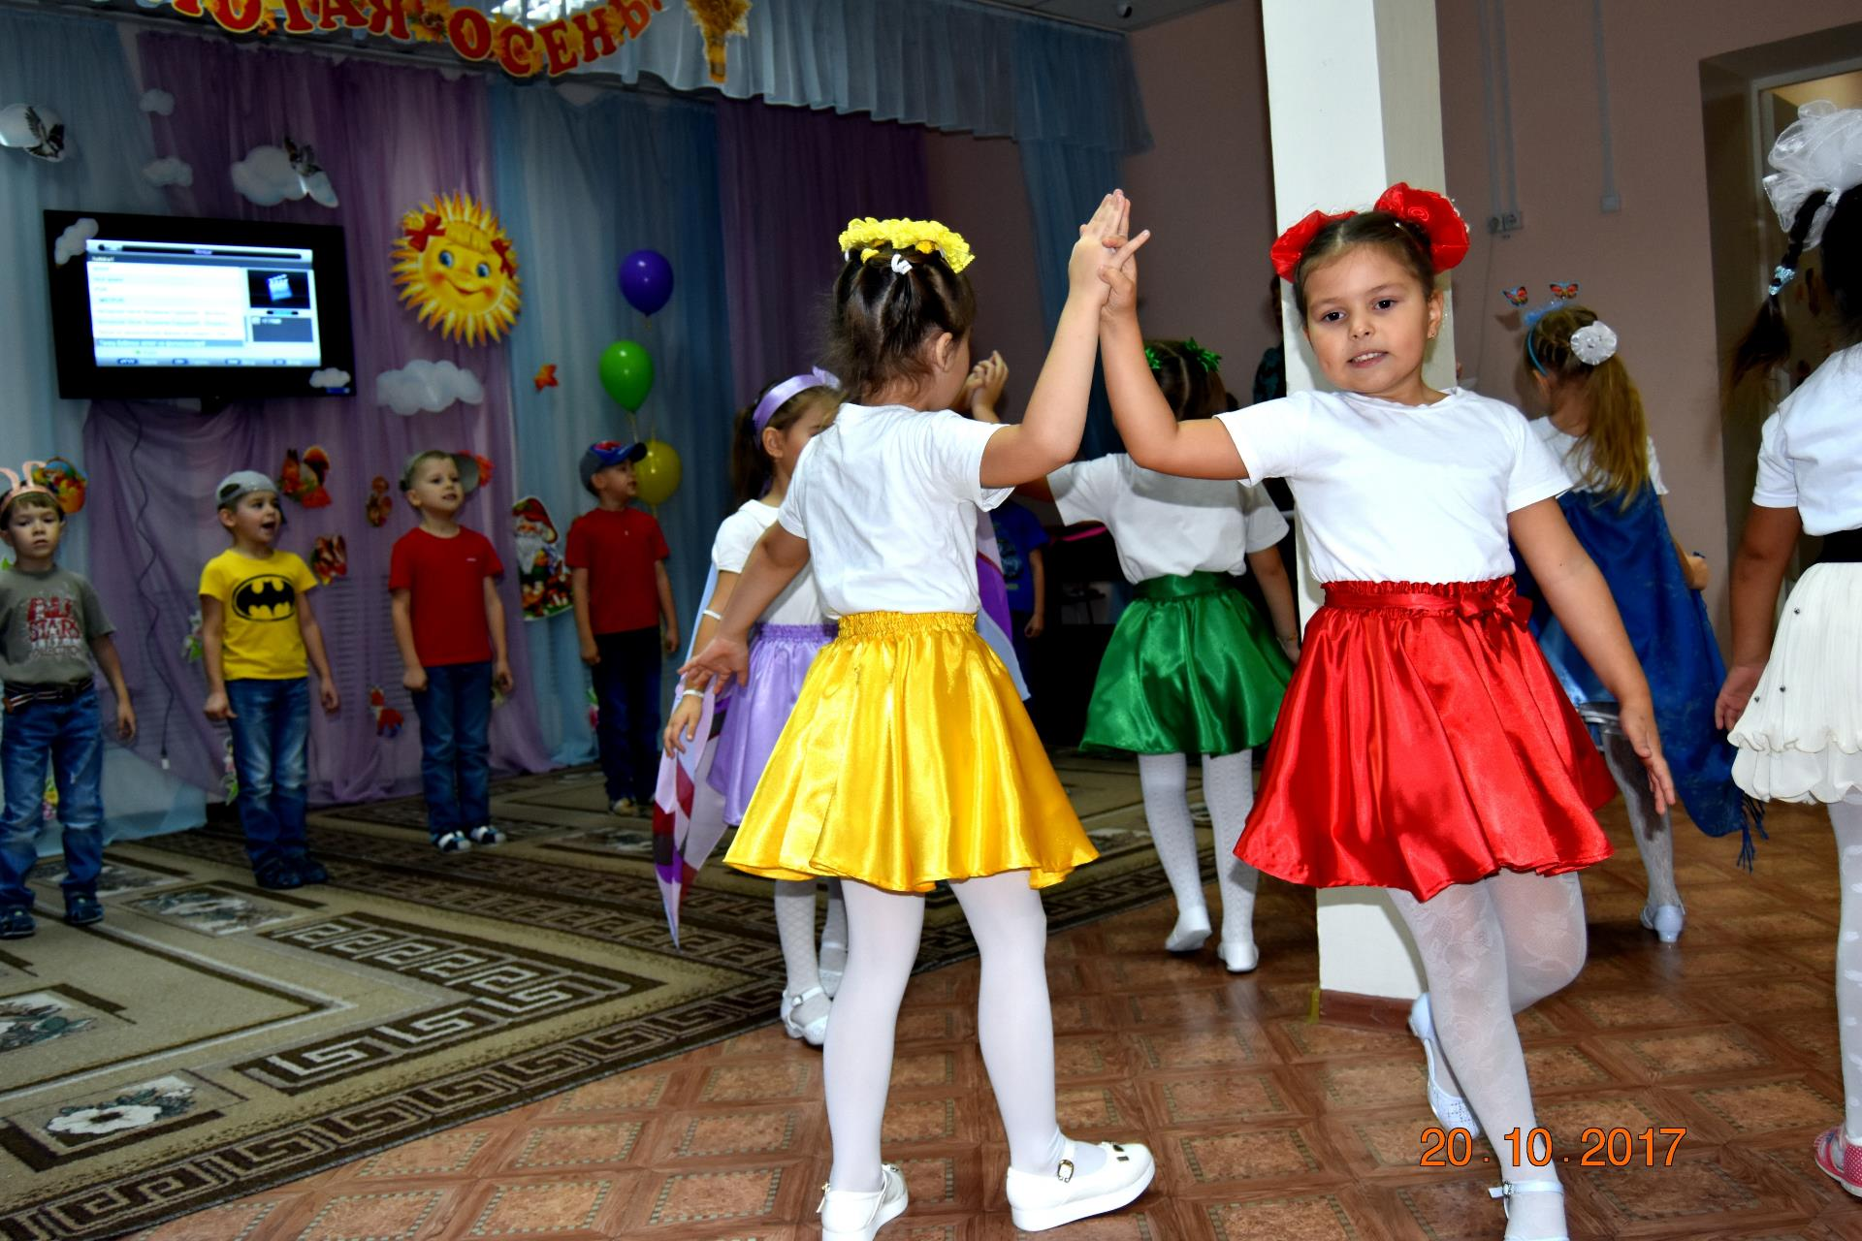

Slide 5
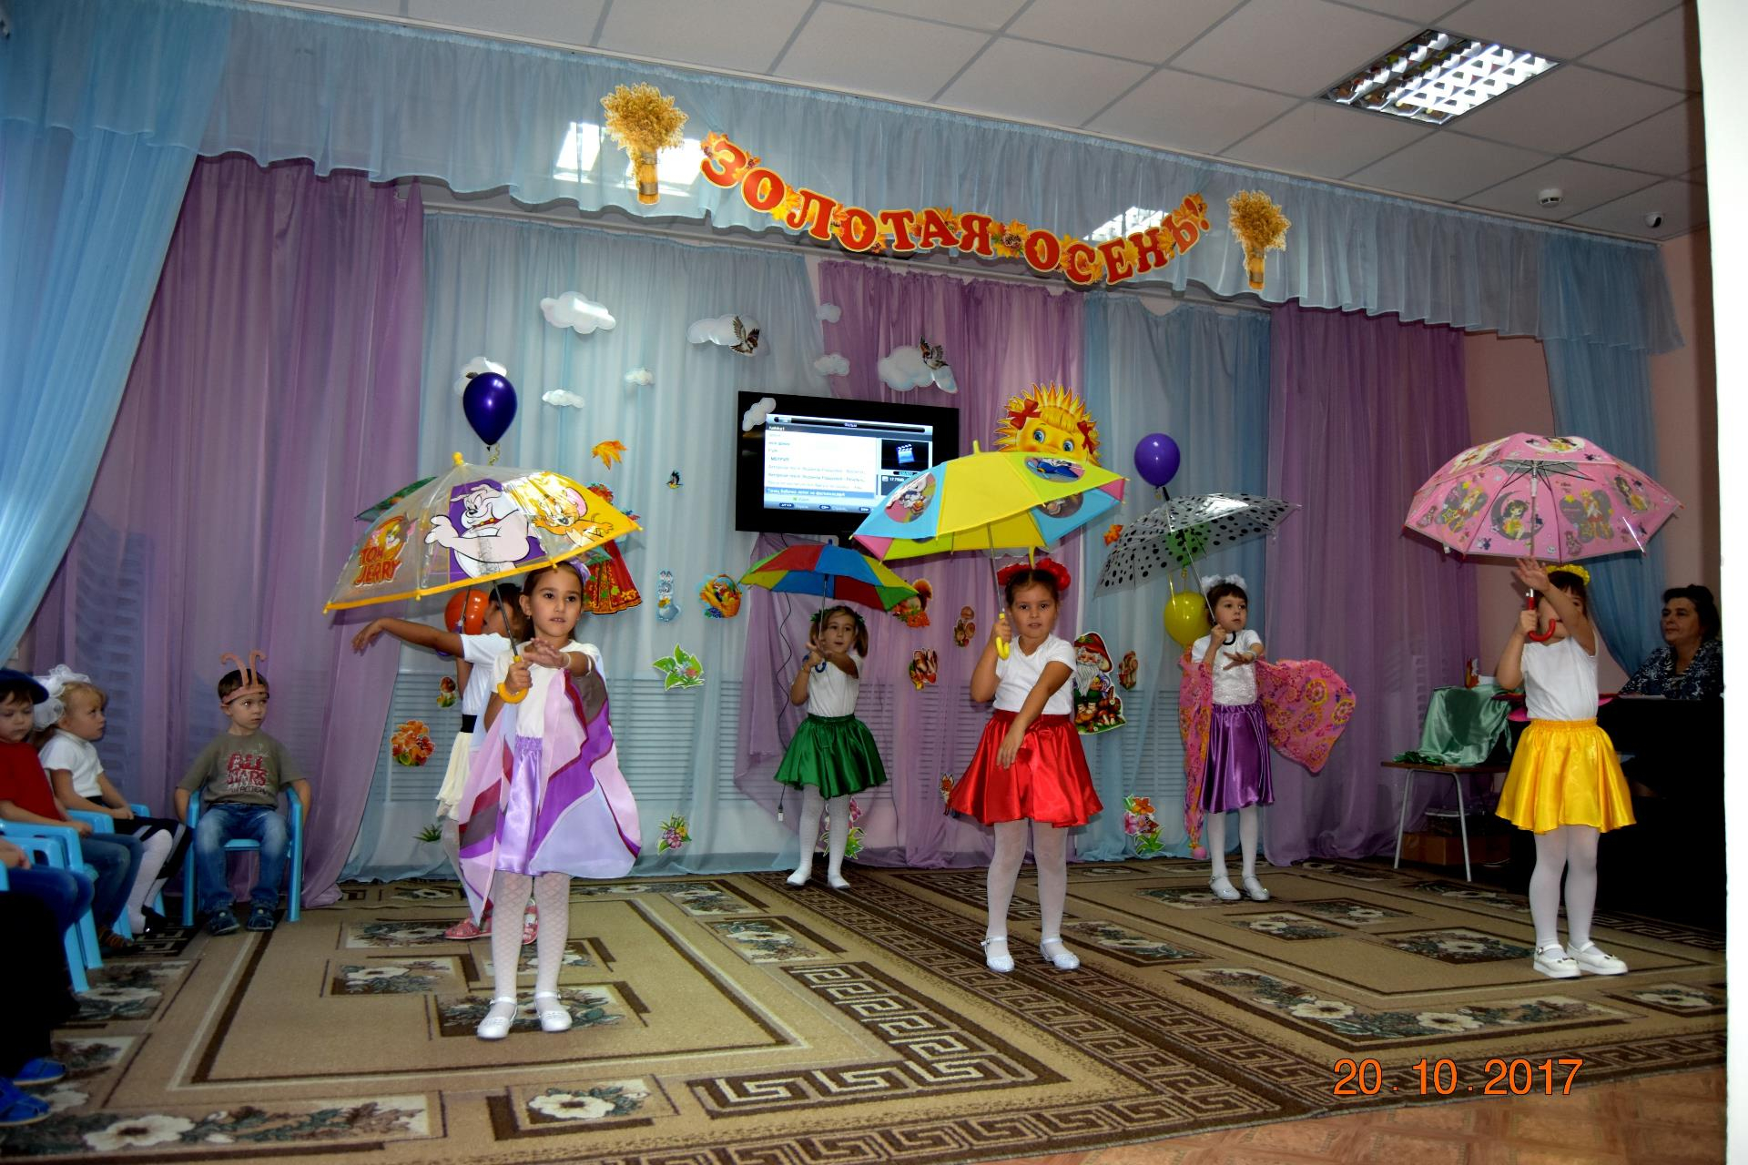

Slide 6
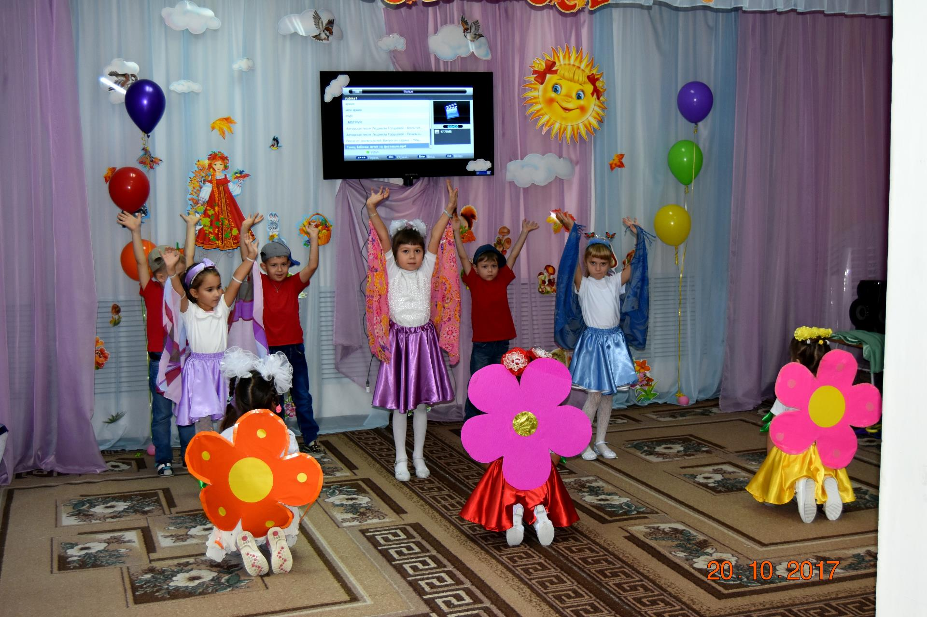

Slide 7
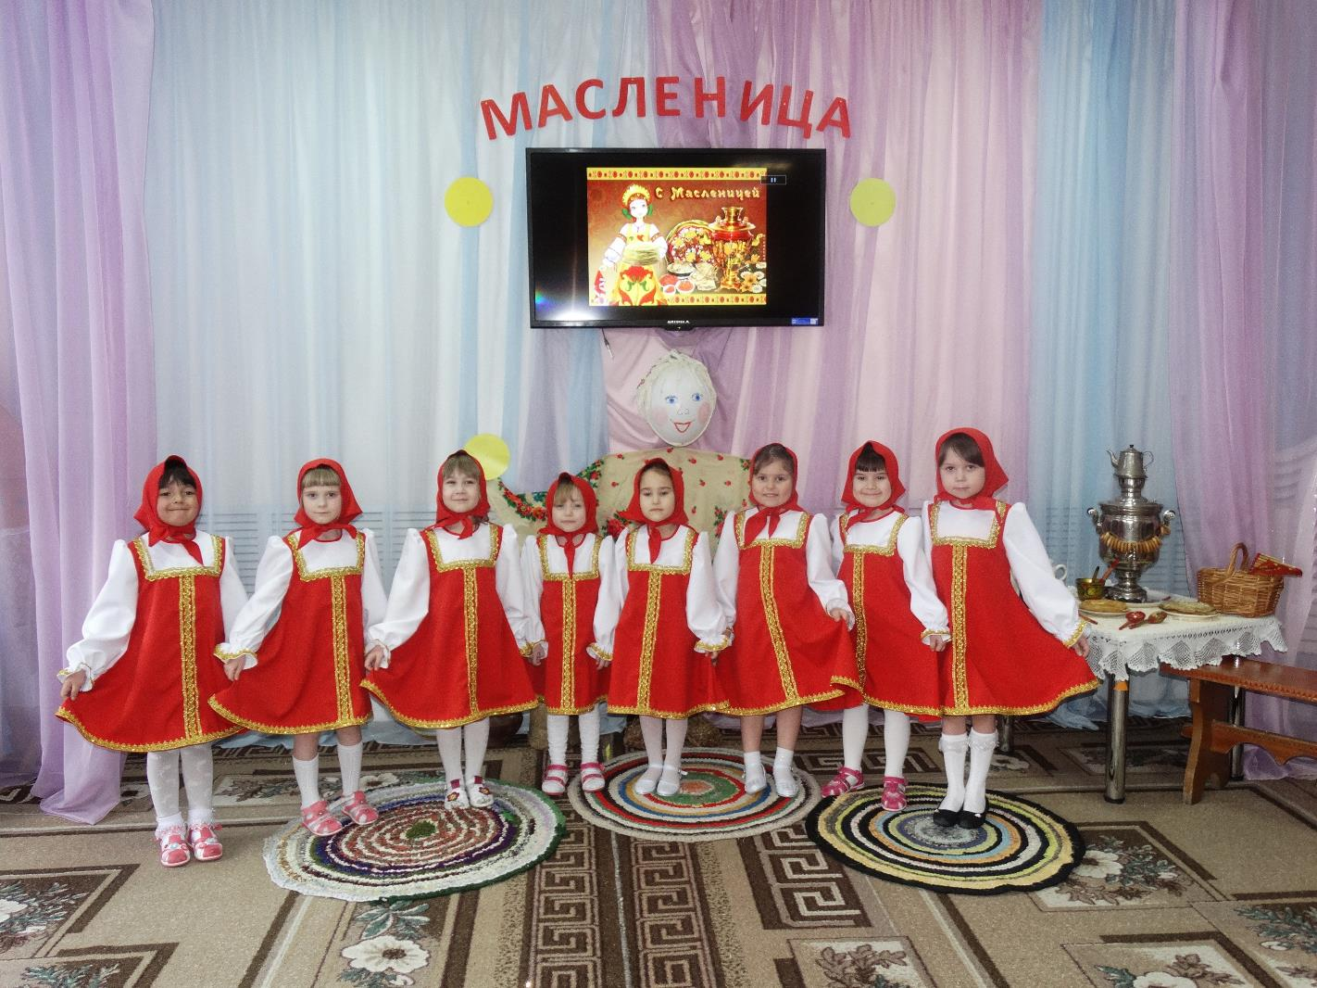

Slide 8
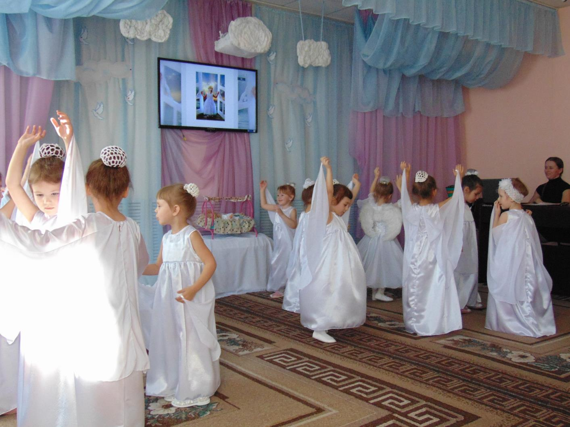

Slide 9
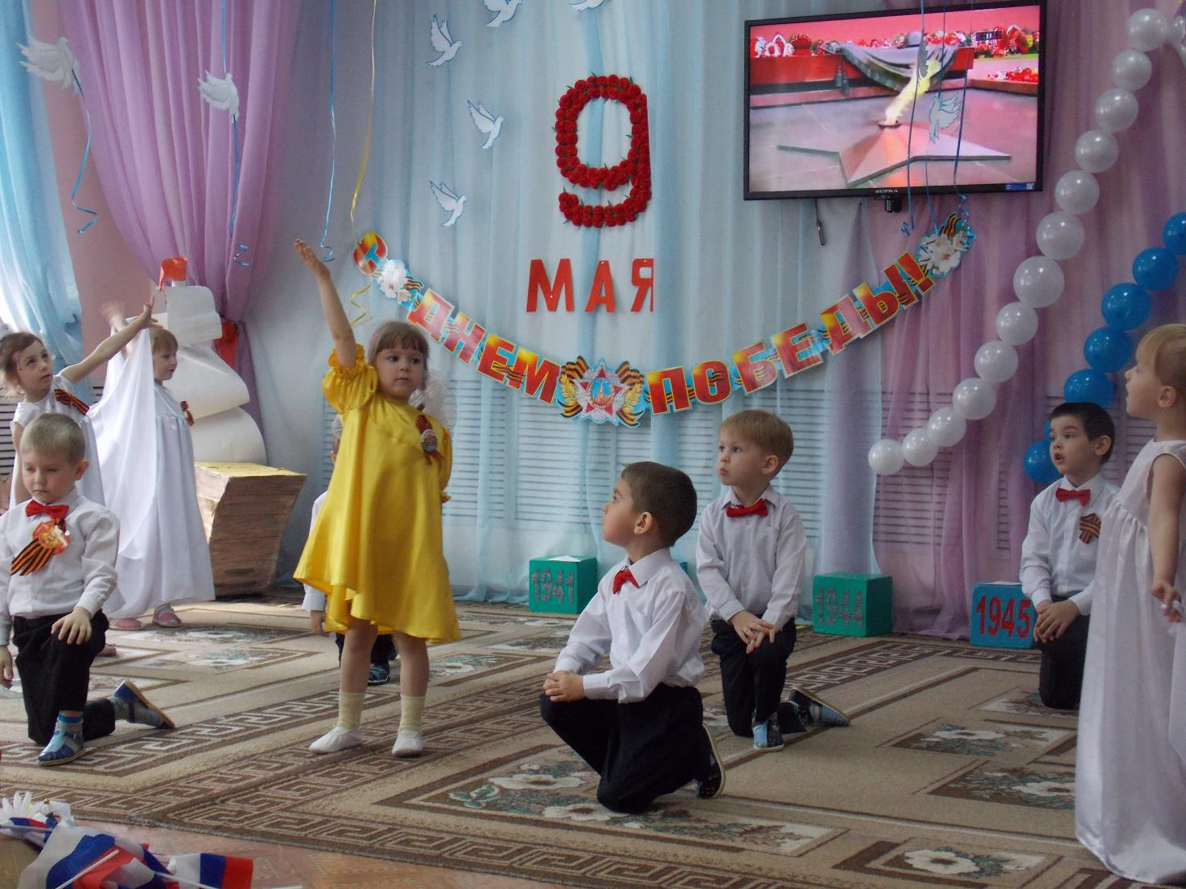

Slide 10
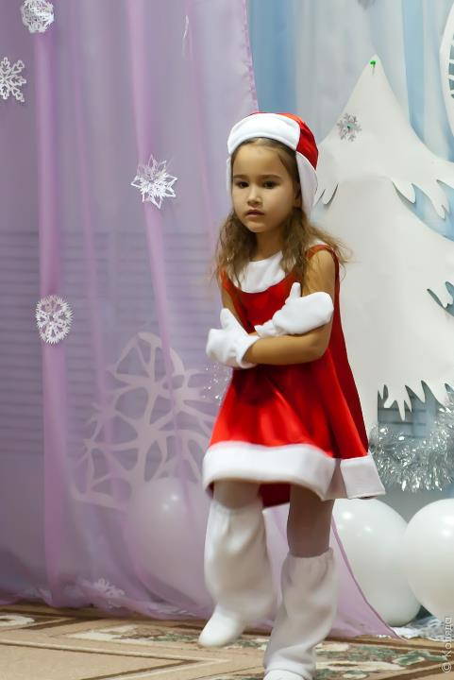

Slide 11
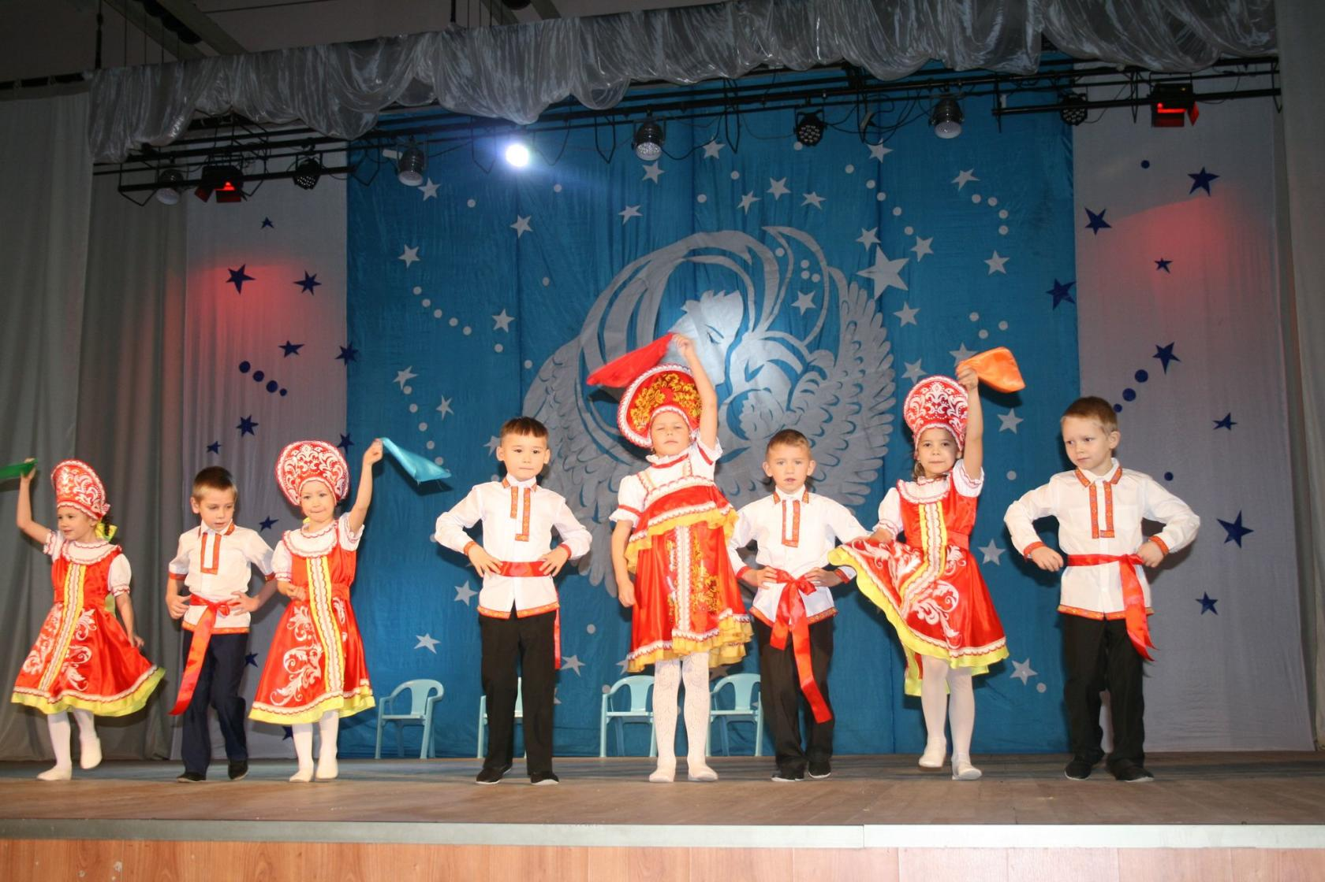

Slide 12
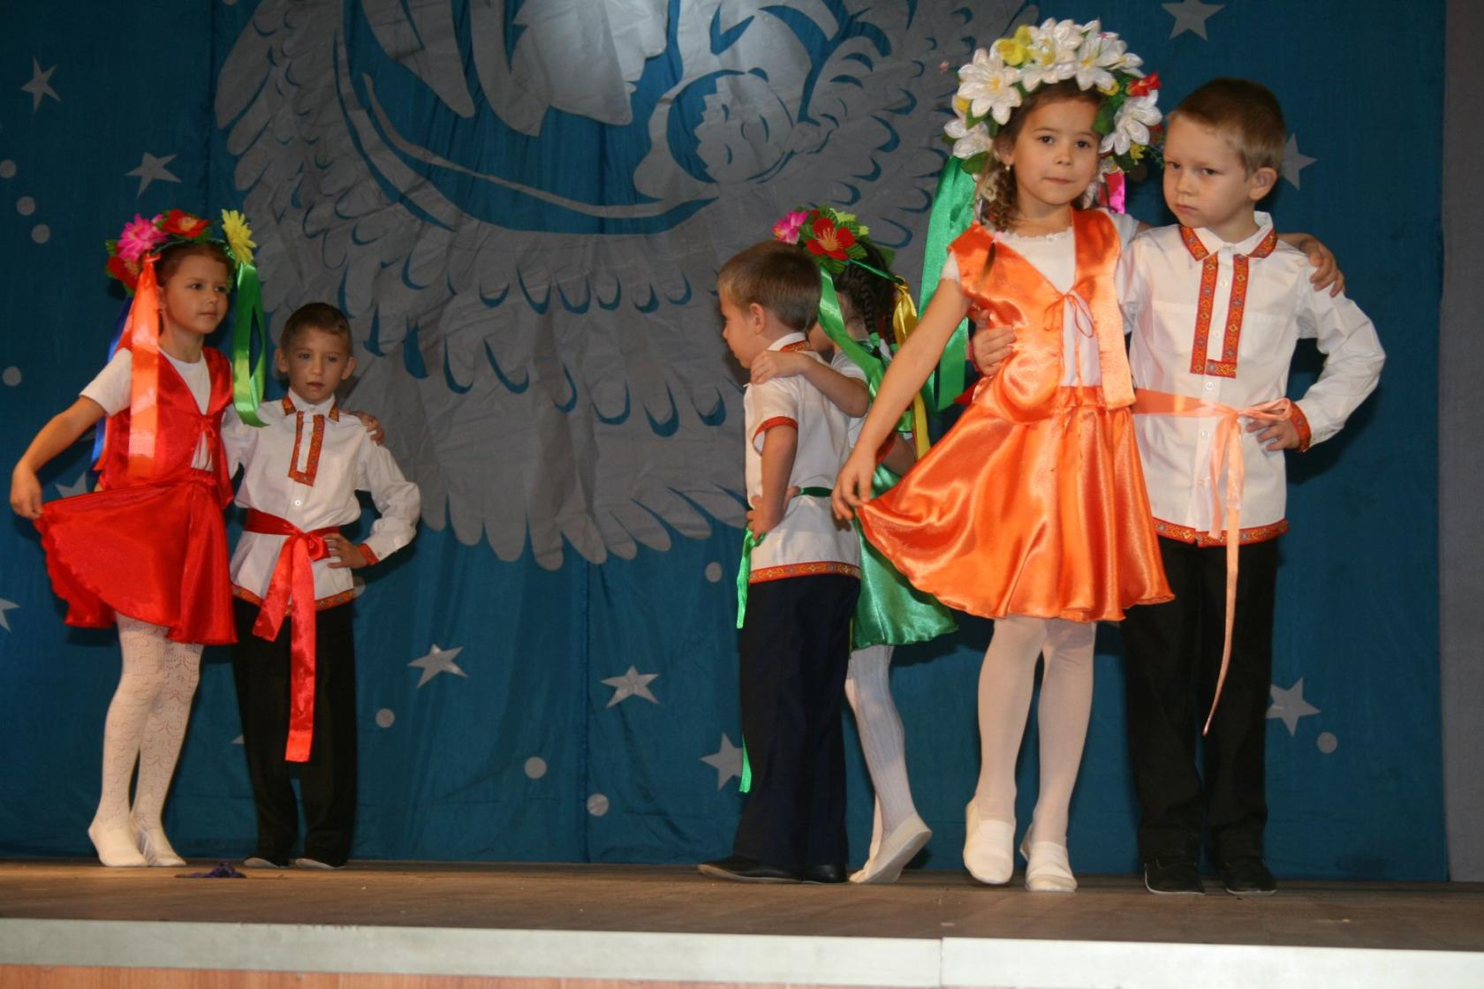

Slide 13
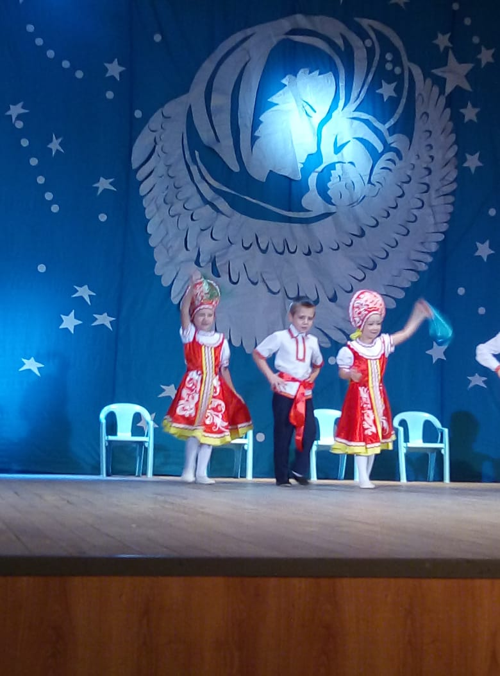

Slide 14
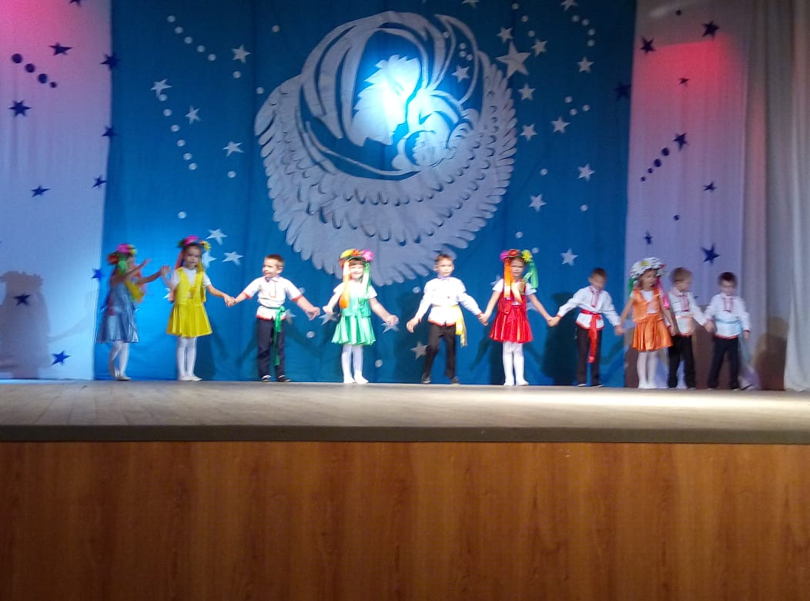

Slide 15
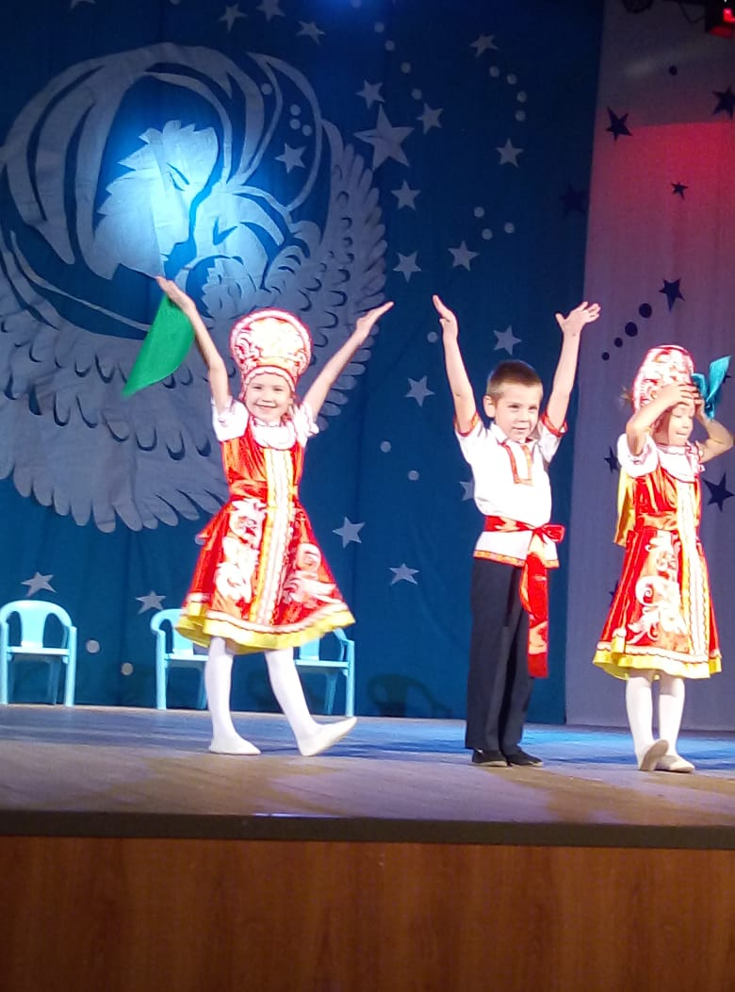

Slide 16
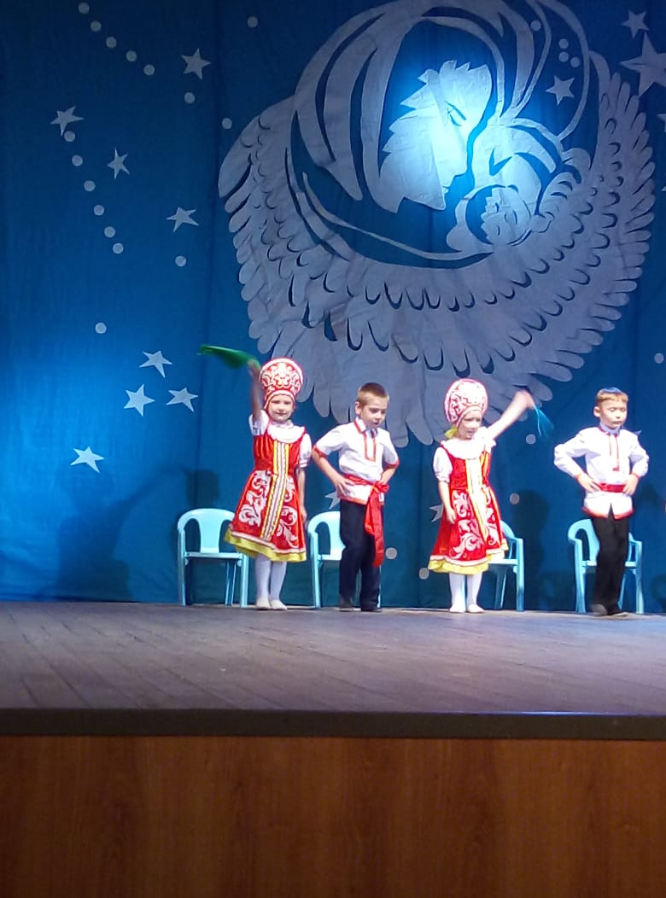

Slide 17
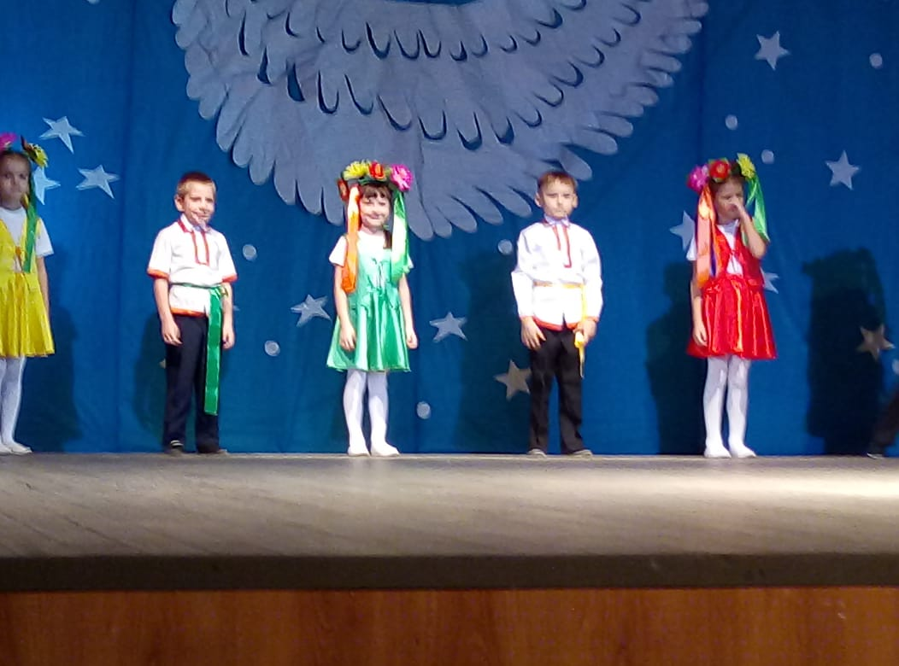

Slide 18
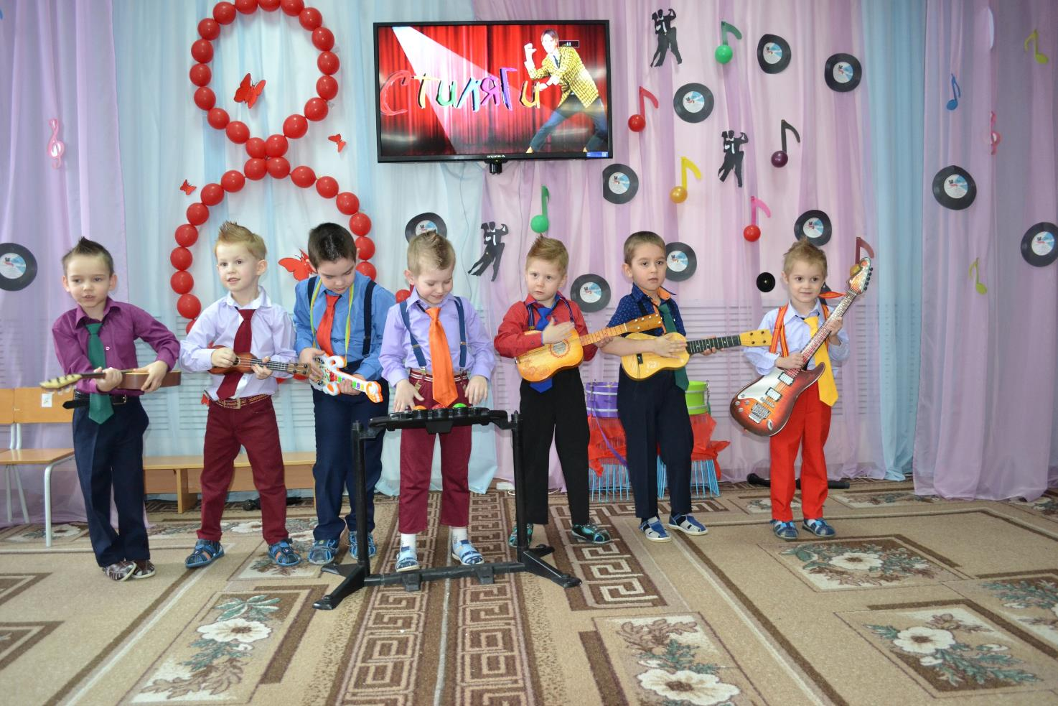

Slide 19
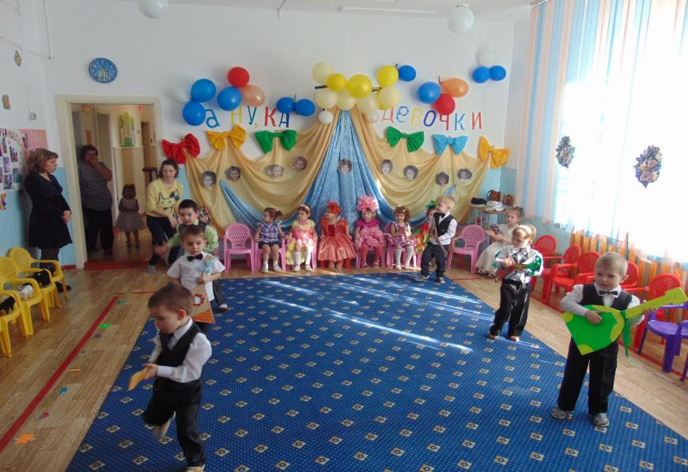

Slide 20
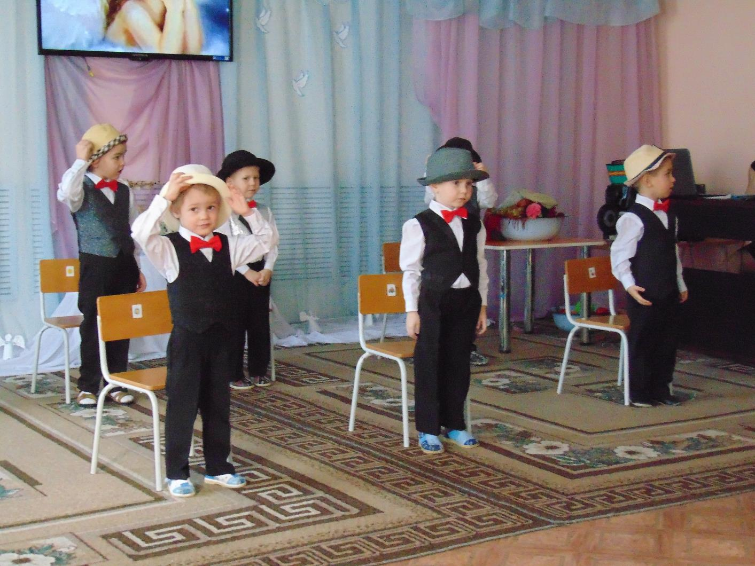

Slide 21
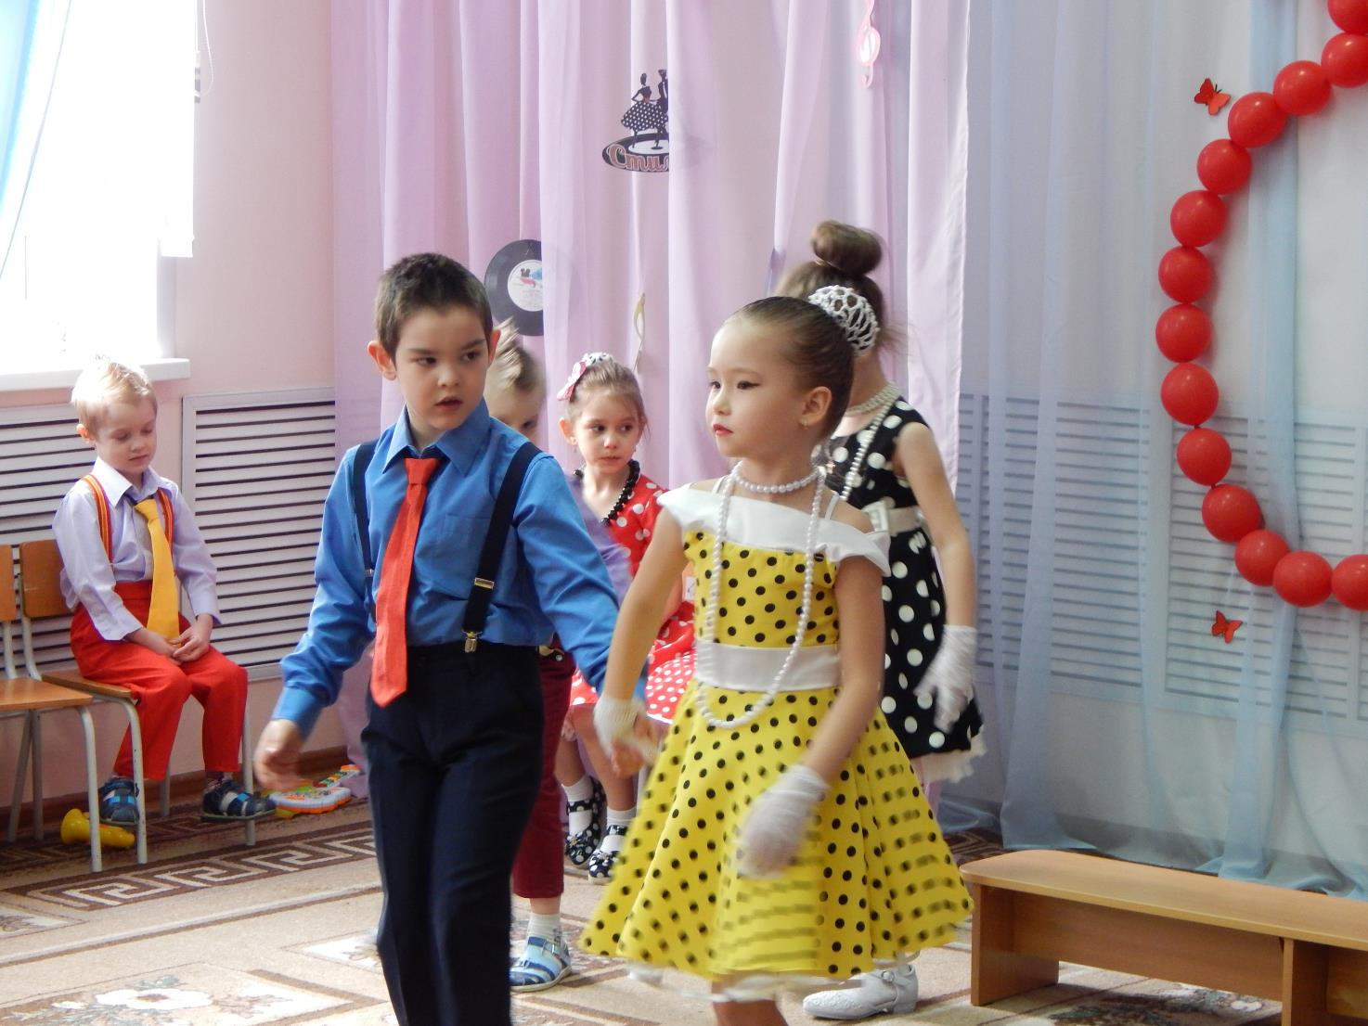

Slide 22
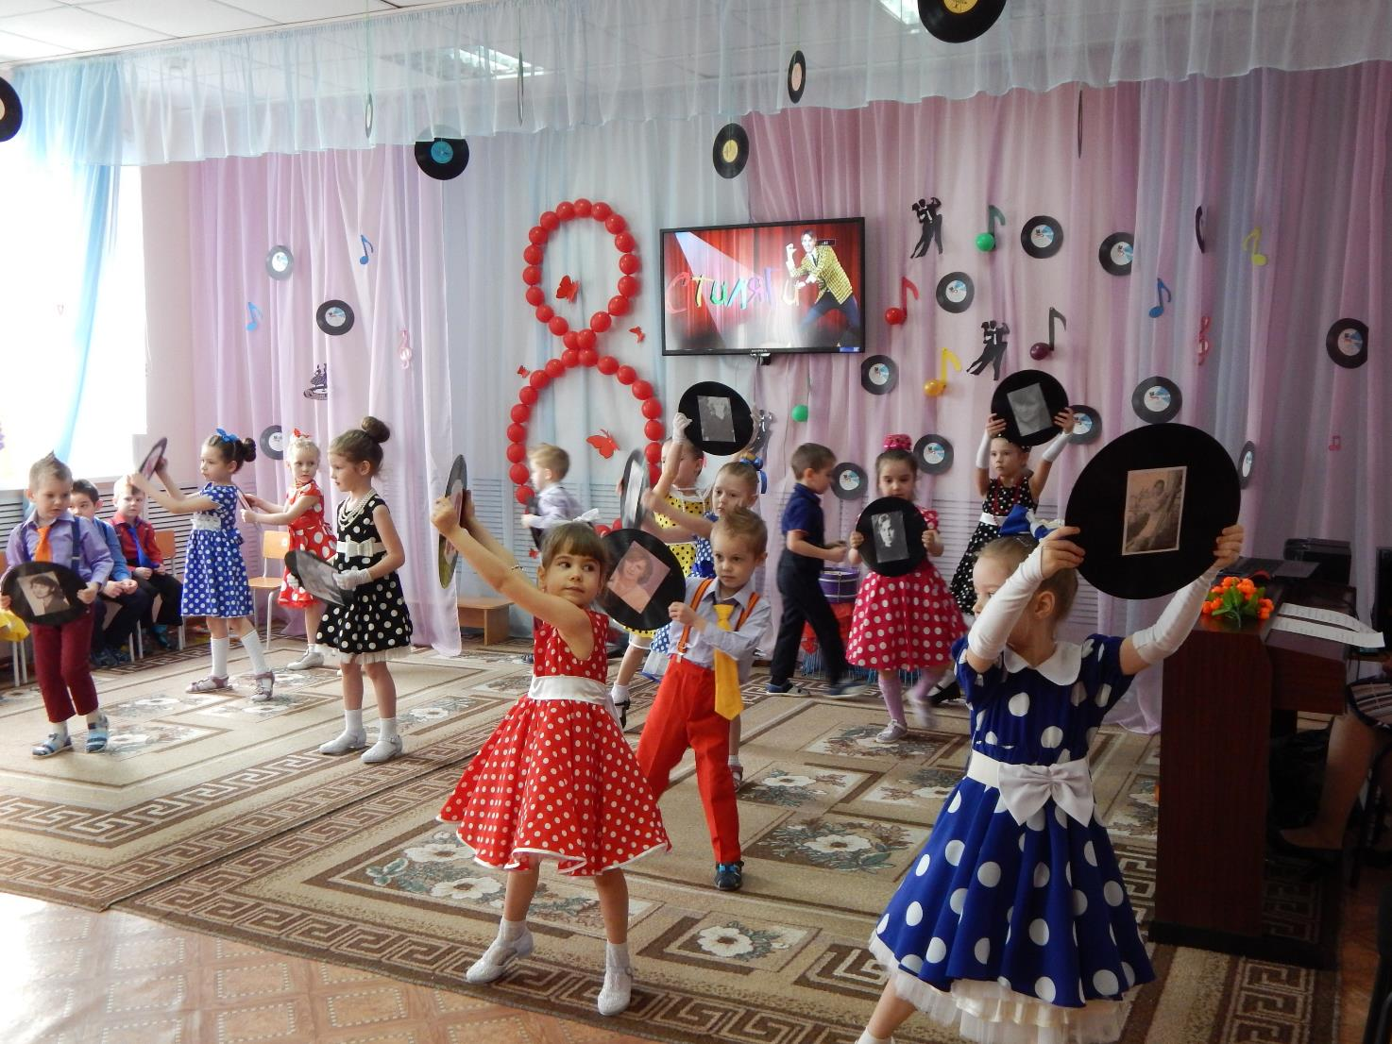

Slide 23
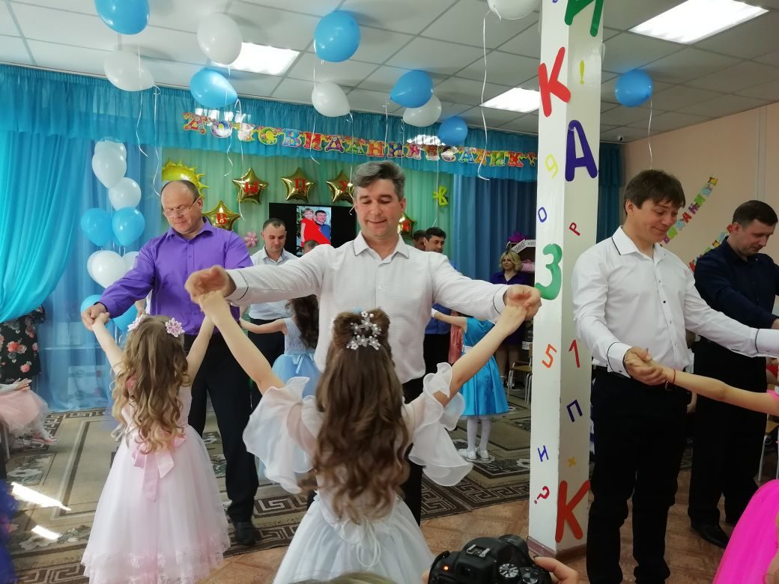

Slide 24
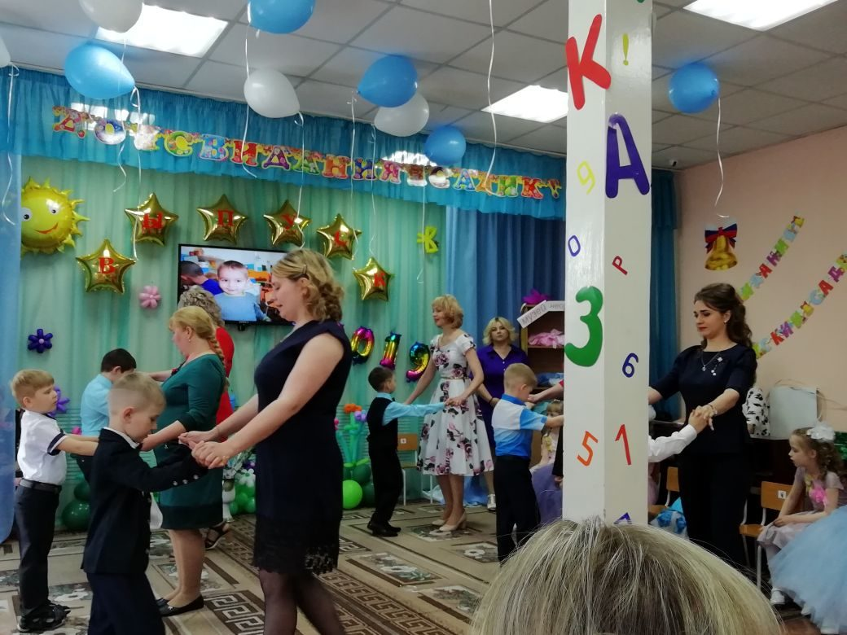

Slide 25
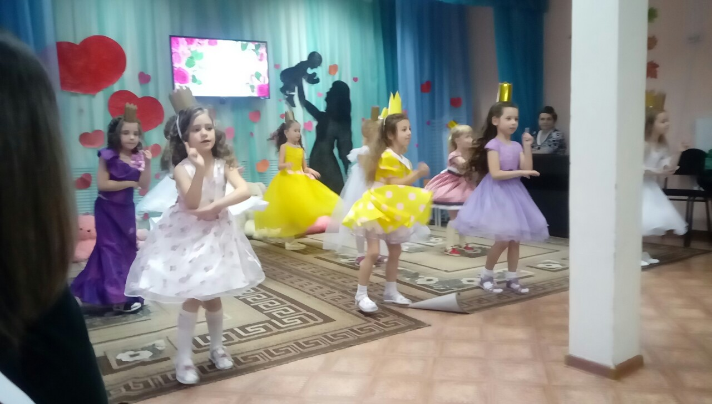

Slide 26
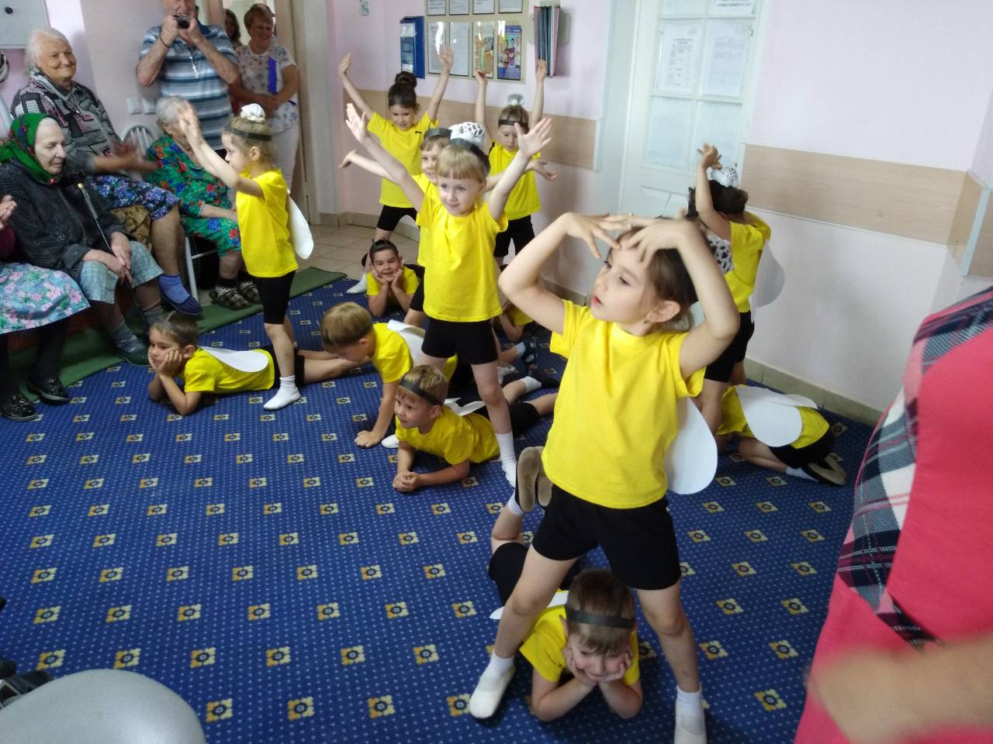

Slide 27
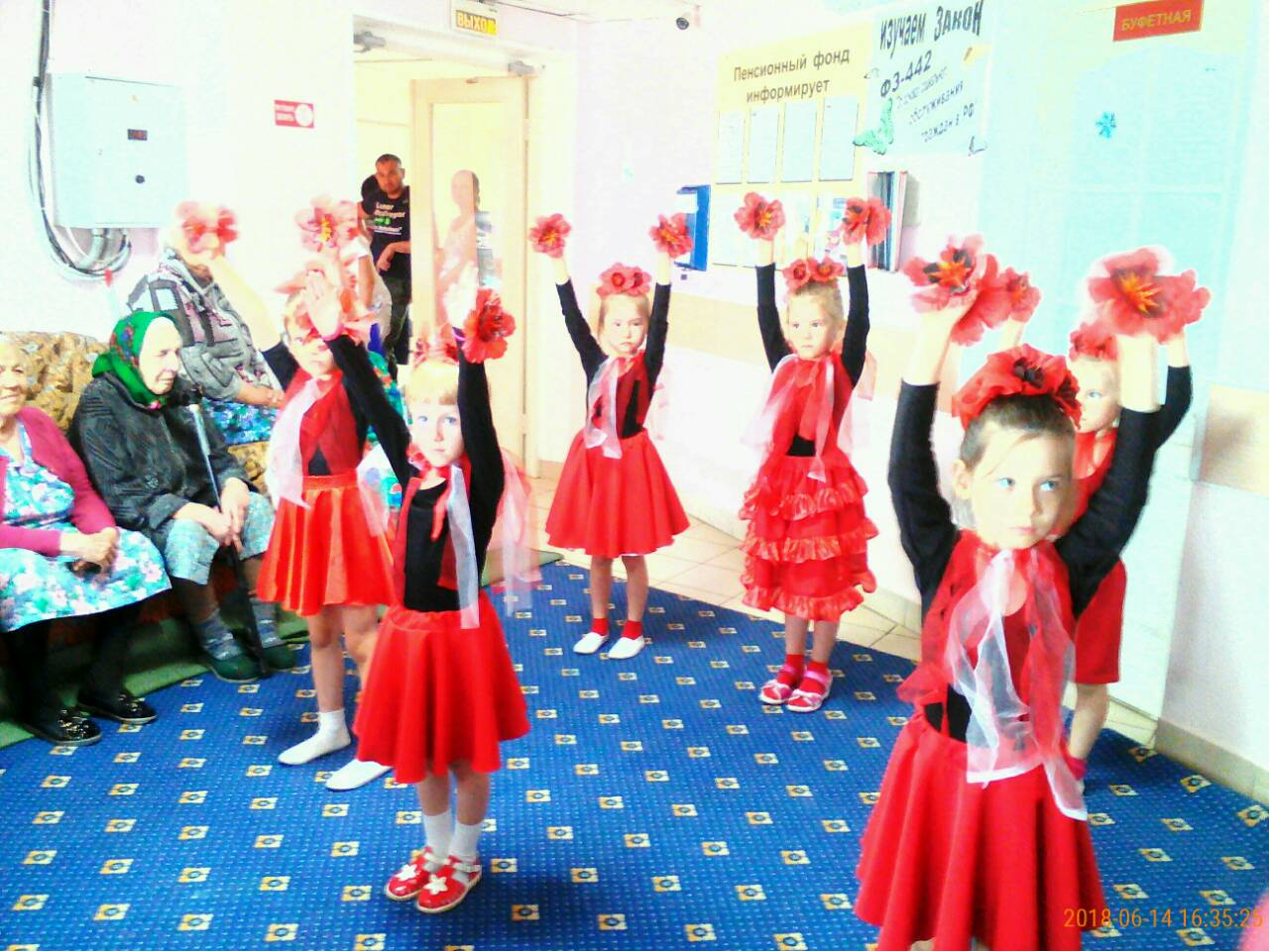

Slide 28
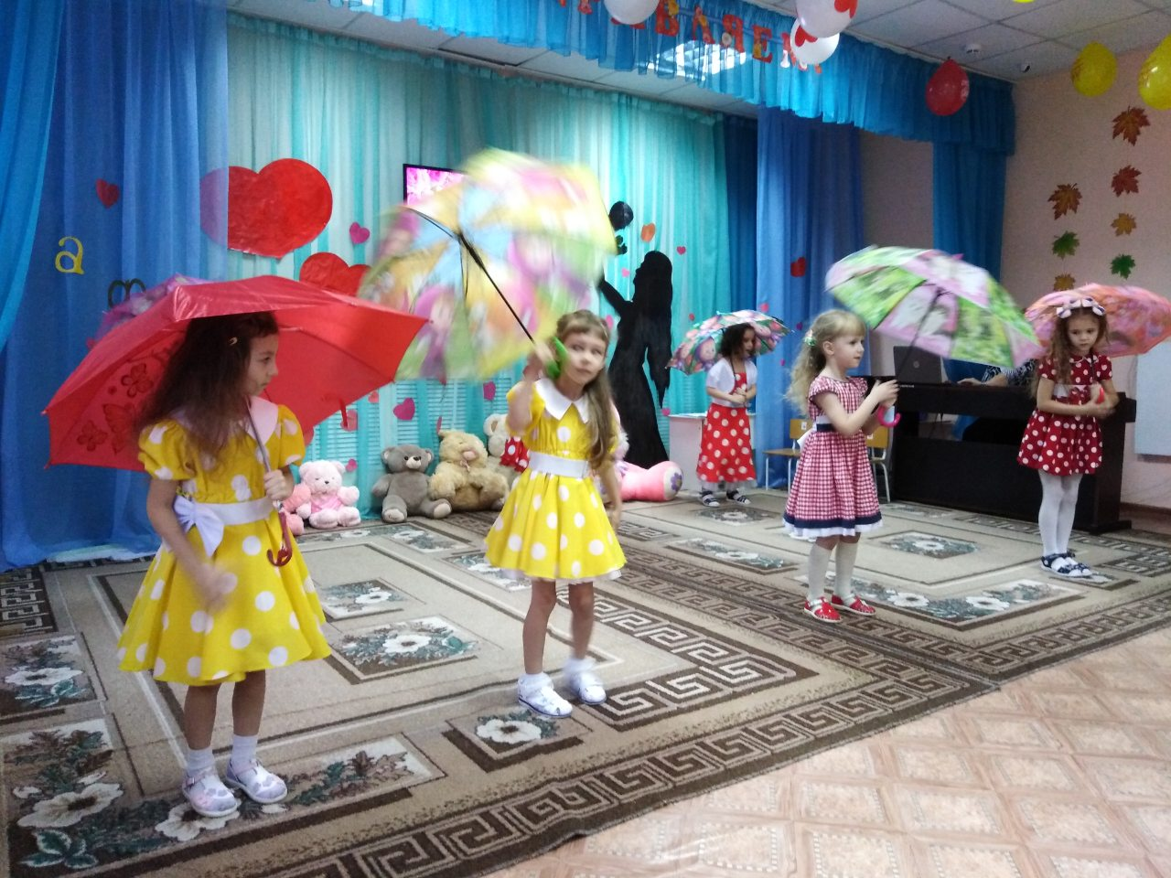

Slide 29
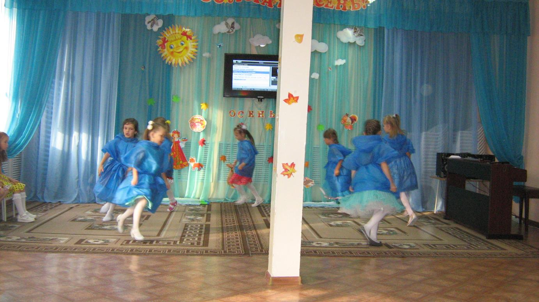

Slide 30
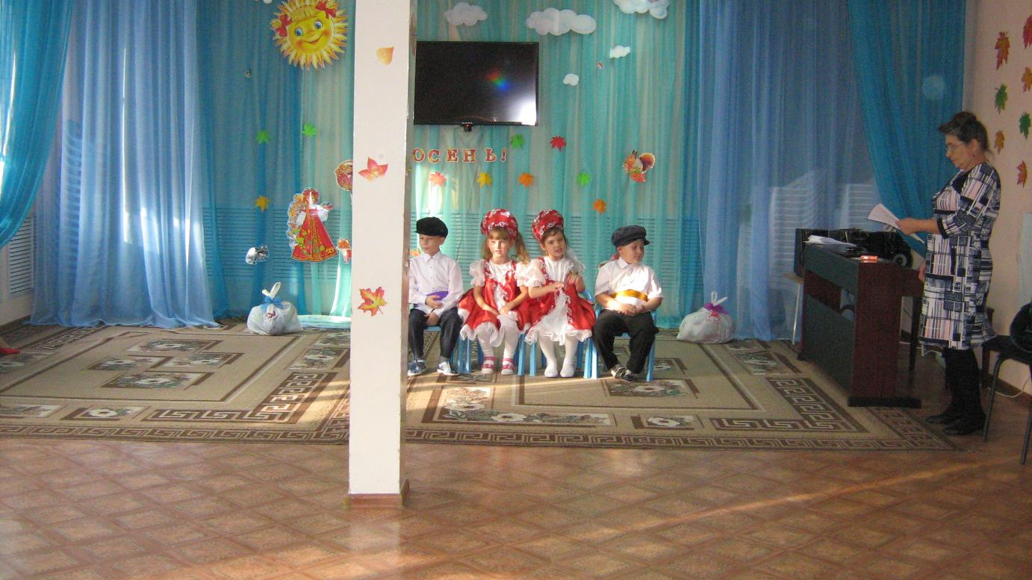

Slide 31
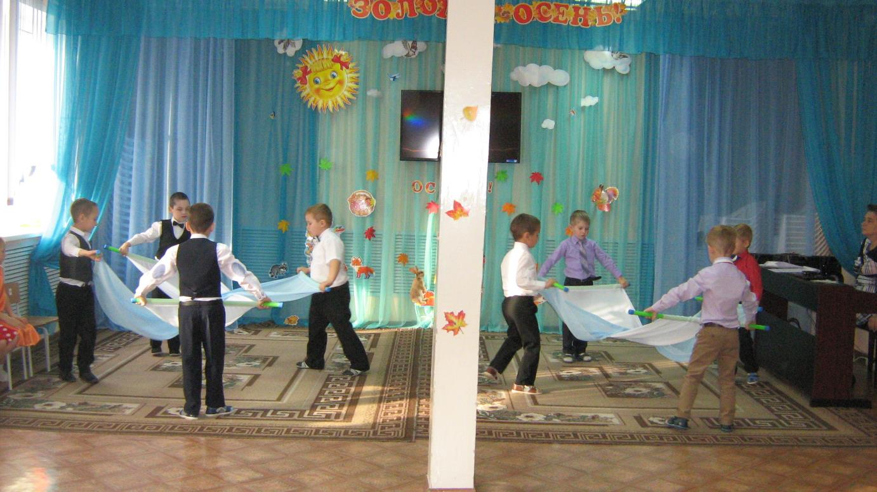

Slide 32
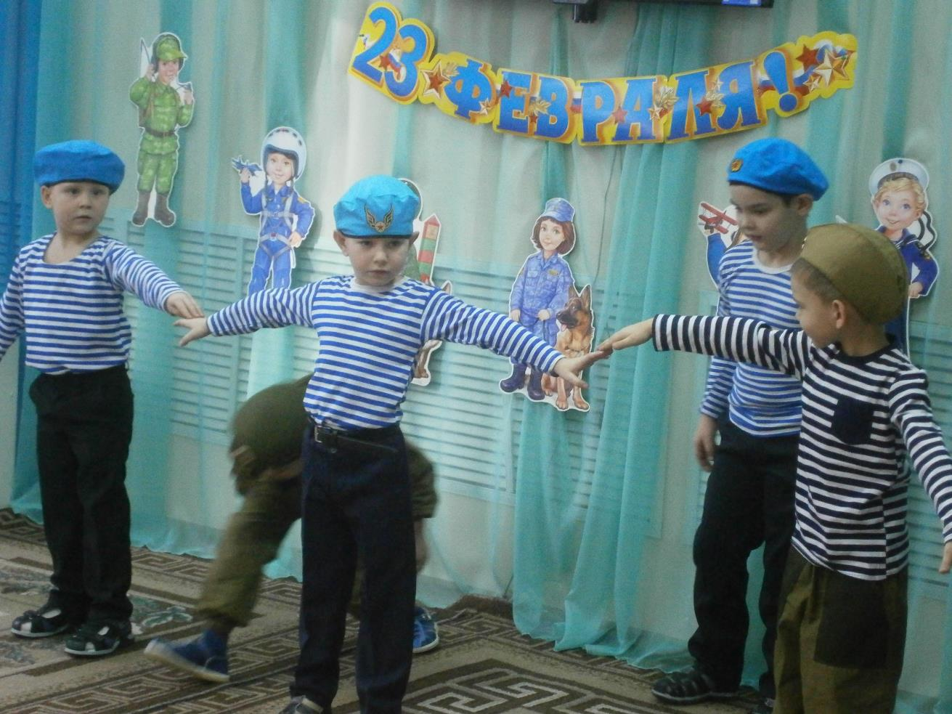

Slide 33
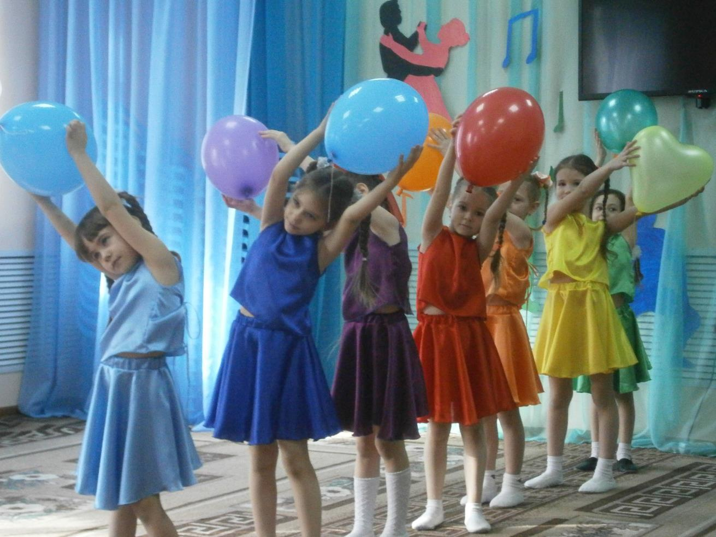

Slide 34
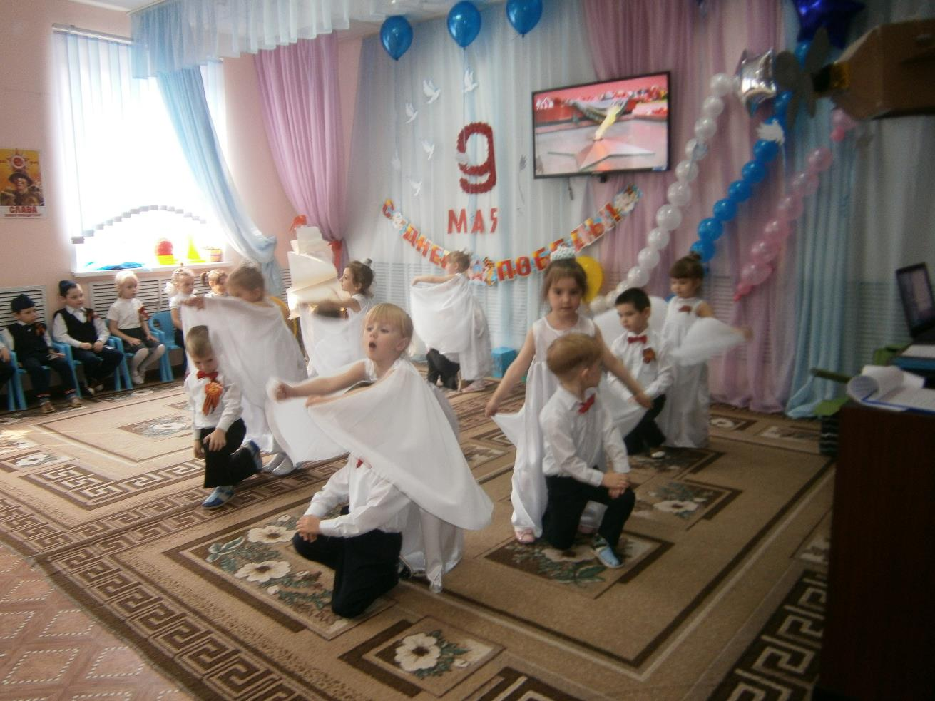

Slide 35
